Slide 1
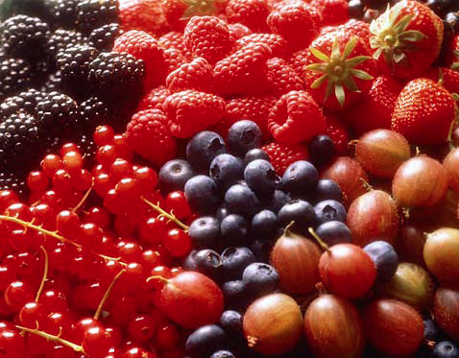
Responses of Primocane Blackberries to Different Mow-down and Tipping Regimes Blackberry Irrigation Management
Mark Gaskell, Farm Advisor San Luis Obispo
Notes:
Importance économique et commerciale
Les petits fruits sont actuellement parmi les spéculations fruitières les plus rentables et sont très demandes par les marchés européens et américains. Peu de pays en maitrisent la culture, surtout pour des productions hors saisons qui commencent en novembre et se terminent en mai, juste avant l'entrée des productions saisonnières qui proviennent des régions montagneuses froides. Entre 2001 et 2005, les productions pour les trois espèces les plus importantes (mûres, myrtilles et framboises) ont augmenté de 12 à 60%, la valeur de 66 à 93% et les prix moyens au kg de 5 à 47%. A titre d'exemple, le prix moyen pour un kilo de myrtille varie sur le marché anglais de 29 à 100 dh, ceux des mûres de 30 à 97 dh et ceux des myrtilles de 76 à 130 dh. Ces prix sont à comparer à ceux de la fraise fraîche, vendue pendant la même période de l'année et qui dépassent rarement les 10 dh/kg.
Sur le plan commercial, la situation actuelle en Europe, principal marché visé par les producteurs marocains, montre que l'Europe ne peut pas satisfaire ses besoins en petits fruits pendant la période hivernale et une partie de la période printanière. En effet, bien que plusieurs pays européens soient producteurs de petits fruits, leurs productions n'arrivent sur le marché qu'à partir de juin-juillet. Pendant le reste de l'année, l'approvisionnement se fait à partir du Chili, du Mexique et plus récemment de l'Espagne. Le Maroc peut facilement se faire une place sur le marché européen, même en présence de ces pays, car sa proximité́ de l'Europe lui confère un avantage considérable par rapport aux pays de l'Amérique latine qui se trouvent défavorises par les couts exorbitants du transport aérien. Il est aussi compétitif par rapport à l'Espagne en raison du faible cout de la main d'œuvre.
Ainsi, il s'avère que le Maroc peut facilement se positionner sur le segment du marché européen des petits fruits qui s'étale de novembre à avril et profiter des infrastructures déjà̀ existantes pour le conditionnement et la transformation de la fraise pour booster la filière des petits fruits, surtout que les producteurs marocains ont développé́ pendant les 30 dernières années un savoir-faire en matière de gestion technique de la culture du fraisier qu'ils peuvent mobiliser pour les autres cultures de petits fruits. L'expérience de certains producteurs avec des espèces comme le framboisier a été́ si concluante qu'ils sont passes à la production commerciale dès 2003. Ainsi, pour cette culture, les exportations sont passées de 30 tonnes à quelques 120 tonnes entre 2003 et 2006.
Par Petits Fruits on désigne une gamme d'espèces arbustives fruitières comme le groseillier, le cassissier, le framboisier, le myrtillier et le mûrier. Cultivées dans les zones tempérées froides, ces espèces ont pris une importance grandissante pendant les 10 dernières années en raison des possibilités d'extension de leurs cultures dans les zones à climat à hivers doux, comme les pays du bassin méditerranéen. Parmi ces espèces, trois sont particulièrement prisées par les producteurs exportateurs des fruits en raison de la demande mondiale grandissante pour leurs fruits, il s'agit du framboisier (Rubus idaeus), du mûrier (Rubus spp) et du myrtillier (Vaccinum sp.) qui s'adaptent parfaitement aux conditions agro-climatiques du Maroc. Elles y sont d'introduction récente, et constituent une excellente alternative pour diversifier la production fruitière dans certaines régions, notamment le Gharb et le Loukkos. Comme pour la fraise, la myrtille, la framboise et la mûre sont parmi les petits fruits les plus appréciés par les consommateurs européens, clients traditionnels du Maroc. Elles peuvent être exportées sous forme fraîche ou transformée moyennant les mêmes infrastructures et les mêmes circuits de commercialisation que la fraise.

Slide 2
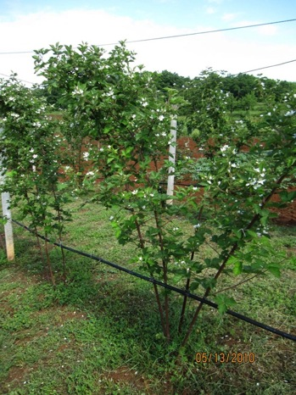
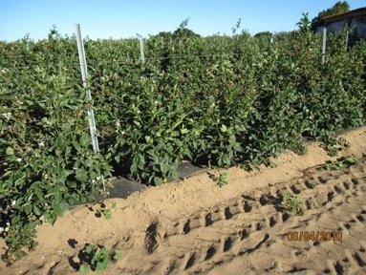
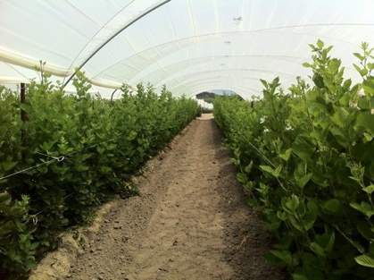
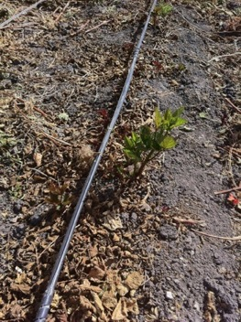
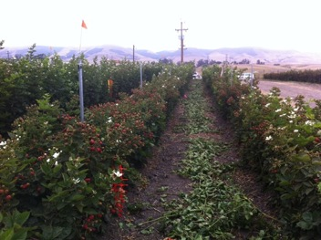
Traditional floricane blackberries bear on one-year old wood - have a limited production season
Primocane fruiting varieties fruit on current seasons growth - more flexibility to manage harvest season
Notes:
Importance économique et commerciale
Les petits fruits sont actuellement parmi les spéculations fruitières les plus rentables et sont très demandes par les marchés européens et américains. Peu de pays en maitrisent la culture, surtout pour des productions hors saisons qui commencent en novembre et se terminent en mai, juste avant l'entrée des productions saisonnières qui proviennent des régions montagneuses froides. Entre 2001 et 2005, les productions pour les trois espèces les plus importantes (mûres, myrtilles et framboises) ont augmenté de 12 à 60%, la valeur de 66 à 93% et les prix moyens au kg de 5 à 47%. A titre d'exemple, le prix moyen pour un kilo de myrtille varie sur le marché anglais de 29 à 100 dh, ceux des mûres de 30 à 97 dh et ceux des myrtilles de 76 à 130 dh. Ces prix sont à comparer à ceux de la fraise fraîche, vendue pendant la même période de l'année et qui dépassent rarement les 10 dh/kg.
Sur le plan commercial, la situation actuelle en Europe, principal marché visé par les producteurs marocains, montre que l'Europe ne peut pas satisfaire ses besoins en petits fruits pendant la période hivernale et une partie de la période printanière. En effet, bien que plusieurs pays européens soient producteurs de petits fruits, leurs productions n'arrivent sur le marché qu'à partir de juin-juillet. Pendant le reste de l'année, l'approvisionnement se fait à partir du Chili, du Mexique et plus récemment de l'Espagne. Le Maroc peut facilement se faire une place sur le marché européen, même en présence de ces pays, car sa proximité́ de l'Europe lui confère un avantage considérable par rapport aux pays de l'Amérique latine qui se trouvent défavorises par les couts exorbitants du transport aérien. Il est aussi compétitif par rapport à l'Espagne en raison du faible cout de la main d'œuvre.
Ainsi, il s'avère que le Maroc peut facilement se positionner sur le segment du marché européen des petits fruits qui s'étale de novembre à avril et profiter des infrastructures déjà̀ existantes pour le conditionnement et la transformation de la fraise pour booster la filière des petits fruits, surtout que les producteurs marocains ont développé́ pendant les 30 dernières années un savoir-faire en matière de gestion technique de la culture du fraisier qu'ils peuvent mobiliser pour les autres cultures de petits fruits. L'expérience de certains producteurs avec des espèces comme le framboisier a été́ si concluante qu'ils sont passes à la production commerciale dès 2003. Ainsi, pour cette culture, les exportations sont passées de 30 tonnes à quelques 120 tonnes entre 2003 et 2006.
Par Petits Fruits on désigne une gamme d'espèces arbustives fruitières comme le groseillier, le cassissier, le framboisier, le myrtillier et le mûrier. Cultivées dans les zones tempérées froides, ces espèces ont pris une importance grandissante pendant les 10 dernières années en raison des possibilités d'extension de leurs cultures dans les zones à climat à hivers doux, comme les pays du bassin méditerranéen. Parmi ces espèces, trois sont particulièrement prisées par les producteurs exportateurs des fruits en raison de la demande mondiale grandissante pour leurs fruits, il s'agit du framboisier (Rubus idaeus), du mûrier (Rubus spp) et du myrtillier (Vaccinum sp.) qui s'adaptent parfaitement aux conditions agro-climatiques du Maroc. Elles y sont d'introduction récente, et constituent une excellente alternative pour diversifier la production fruitière dans certaines régions, notamment le Gharb et le Loukkos. Comme pour la fraise, la myrtille, la framboise et la mûre sont parmi les petits fruits les plus appréciés par les consommateurs européens, clients traditionnels du Maroc. Elles peuvent être exportées sous forme fraîche ou transformée moyennant les mêmes infrastructures et les mêmes circuits de commercialisation que la fraise.

Slide 3
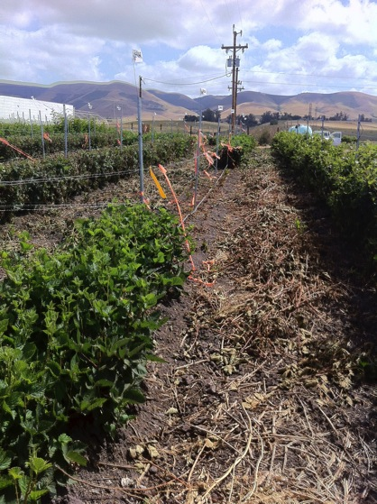
Field trials to evaluate timing of mow-down and tip pruning of Primeark-45 blackberry- SANTA BARBARA County
Important market window remains
Previous research showed advantages to tip pruning
Mow-down January 15, February 15, March 15
Notes:
Eu Market 2009 2010
Strawberry 383.4 Million pounds 394.1
RASPBERRY 117.1 124.2
BLUEBERRY 96.4 117.6
BLACKBERRY 25.9 25.9

Slide 4
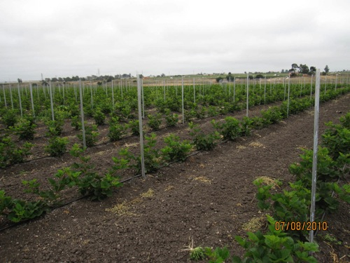
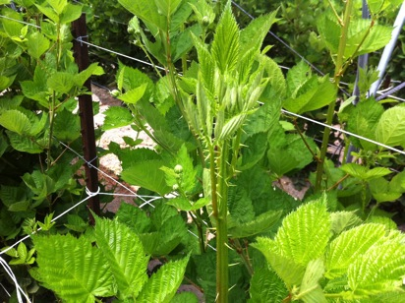
Tip pruning : force branching to increase fruiting branches and yield.
Timing is important
When? Repeat later?
Notes:
Eu Market 2009 2010
Strawberry 383.4 Million pounds 394.1
RASPBERRY 117.1 124.2
BLUEBERRY 96.4 117.6
BLACKBERRY 25.9 25.9

Slide 5
2013 Primeark 45 pruning / tipping trials
Two sites Nipomo – open field until June Los Alamos – tunnel from beginning
Mow-down at varying times – January to April + floricane – Los Alamos
Tipping height (Nipomo) - 18" - 50" - 18'/ 50" - none
Notes:
Eu Market 2009 2010
Strawberry 383.4 Million pounds 394.1
RASPBERRY 117.1 124.2
BLUEBERRY 96.4 117.6
BLACKBERRY 25.9 25.9

Slide 6
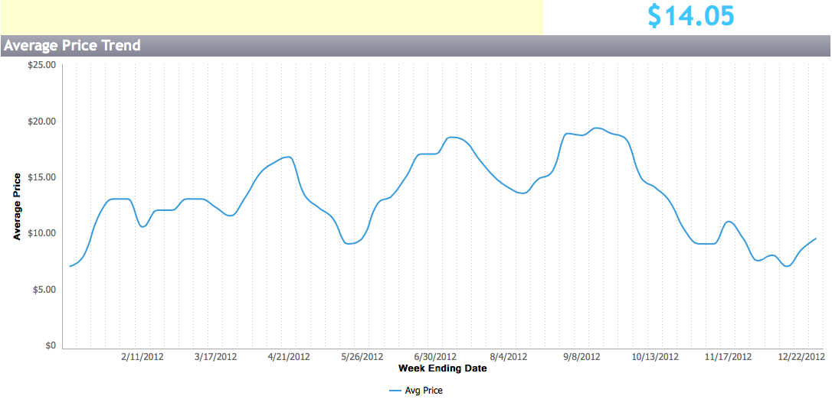
All Shipping Points
Feb
Mar
Apr
May
July
Aug
Sept
Oct
Nov
Dec

Slide 10
Total Seasonal Berry Yield (marketable)
Pruning Treatment | Yield (lb / acre)
January mow / no tip | 8,960
January mow 18" tip | 8,481
January mow 18" tip + 50" tip | 10,469
March mow / no tip | 7,697
March mow /18" tip | 9,530
March mow / 18" tip + 50" tip | 8,518
May mow / no tip | 5,762
May mow / 18" tip | 6,392
May mow / 18" + 50" tip | 6,358
Notes:
Eu Market 2009 2010
Strawberry 383.4 Million pounds 394.1
RASPBERRY 117.1 124.2
BLUEBERRY 96.4 117.6
BLACKBERRY 25.9 25.9

Slide 12
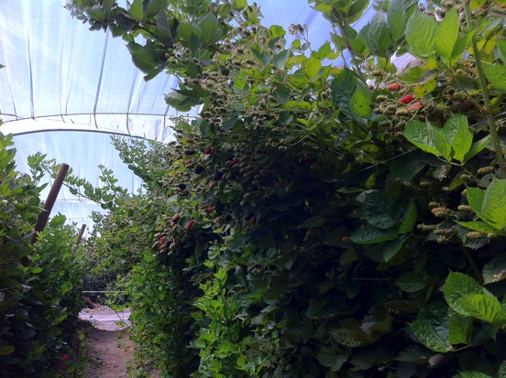
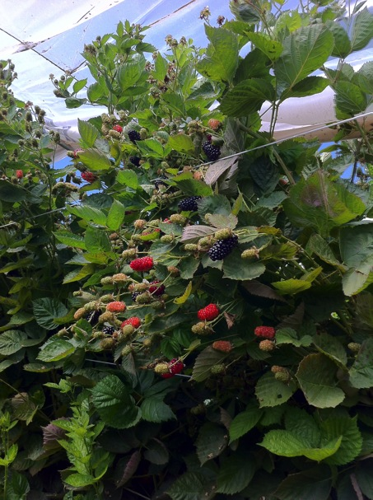
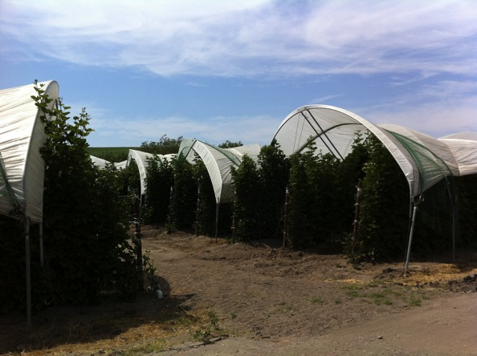
Primocane vegetative growth may be excessive in warm tunnels

Slide 13
Floricane pruning of Primeark?
Questions for future trials
Does elimination of foliage with mow-down affect redberry mite?
Is traditional redberry control with oils adequate enough to take advantage of earlier harvest resulting from floricane pruning?
What about late season pruning? - will August cut back to 3 ft increase October production?
Put up plastic as late as possible to minimize vegetative growth, reduce fruiting height?
In-season pruning?
Effects of tunnels, heating?
Notes:
Eu Market 2009 2010
Strawberry 383.4 Million pounds 394.1
RASPBERRY 117.1 124.2
BLUEBERRY 96.4 117.6
BLACKBERRY 25.9 25.9

Slide 14
2013 Ouachita Irrigation Management
Effects of irrigation regime on blackberry yield and quality
Compared weekly harvests at 4 irrigation regimes > 50 % Et > 75% Et > 100% Et > 125% Et
Notes:
Eu Market 2009 2010
Strawberry 383.4 Million pounds 394.1
RASPBERRY 117.1 124.2
BLUEBERRY 96.4 117.6
BLACKBERRY 25.9 25.9

Slide 16
18"

Slide 18
Acknowledgements
Financial support provided by:
California Department of Food and Agriculture Specialty Crop Block Grant program
UC Hansen
San Luis Obispo and Santa Barbara Counties
Notes:
Eu Market 2009 2010
Strawberry 383.4 Million pounds 394.1
RASPBERRY 117.1 124.2
BLUEBERRY 96.4 117.6
BLACKBERRY 25.9 25.9

